Slide 1

Москва в начале 19 века: война 1812 года в русской поэзии.

Slide 2
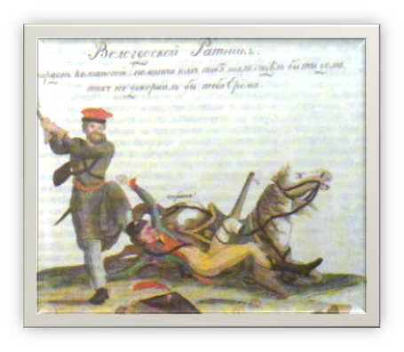
Народ этот убеждён, что у себя дома он непобедим, эта мысль лежит в сознании каждого крестьянина. Герцен.

Slide 3
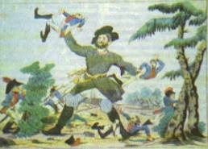
Типичная усадьба помещика : большой двор, заваленный дровами, огород. В прихожей – толпа оборванных слуг. Еда: щи, каша, грибы, квас. Куча детей. Свои: священник, учитель, шут, старуха-колдунья, мадам и немец-гувернёр. Летом жили в деревне.
В 1812 году в Москве нет канализации, водопровода, тротуаров, многие улицы и площади не замощены. Даже у Кремля нечистоты и грязь. Рядом с дворцами расположены лачуги, сады и огороды. Земля не имела цены. Пустырь мог застроить любой желающий.
Цены на продукты:
Говядина……………74 руб.
Масло коровье…148 руб.
Колбасы…………….185 руб.
Кофе…………………..660 руб.
Сахар………………….703 руб.
Виноград……………740 руб.
Груша…………………1850 руб.
Свеча сальная……….17 руб.
Эти цены во время войны увеличились в 5-6 раз.

Slide 4
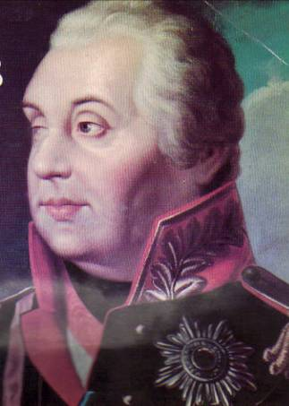
Михаил Илларионович Кутузов-(1745-1813) – генерал от инфантерии, с 31 августа 1812 года командующий всей русской армией.

Slide 5
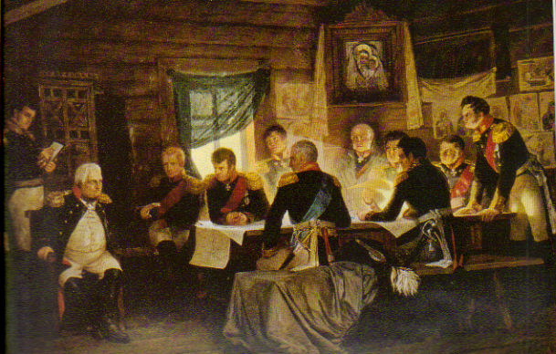
Совет в Филях

Slide 6
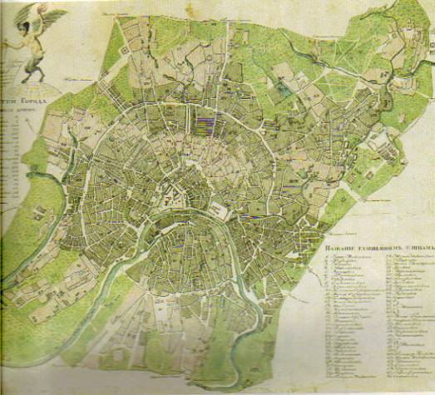
Москва 1812: население-251700 человек, из них дворян – 14250, дворовых – 84840. Домов – 9158, из них 6500- -деревянные. Церквей и часовен – около 1600.

Slide 7
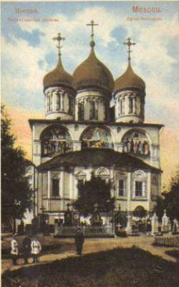
За неделю до взятия города всем раздали оружие из арсенала и призвали собираться. Запасы вина вылили на улицу, и многие пили прямо из луж. Увидев зарево над городом, народ взбодрился и закричал «Ура!» По городу везде были расклеены афишки с обращениями к народу.

Slide 8
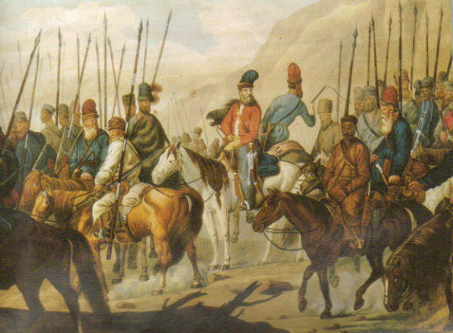
Русское ополчение

Slide 9
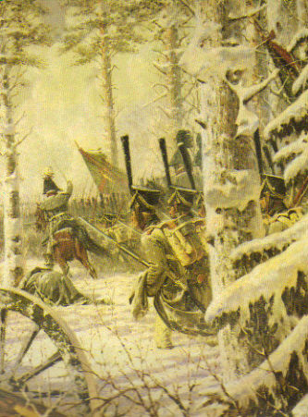
Друзья! Мы на брегах Колочи, врагов к нам близок стан; Мы сну не покоряем очи, не слышим боли ран! Друзья, бодрей! Друзья, смелее! Не до покоя нам! Идёт злодей, грозит злодей Москвы златым верхам! Славян сыны! Войны сыны! Не выдадим Москвы! Спасём мы честь родной страны Иль сложим здесь главы! Федор Глинка

Slide 10
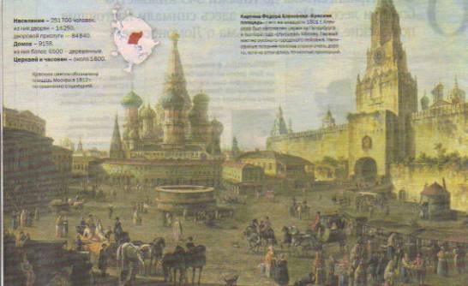
Картина Фёдора Алексеева «Красная площадь» написана в 1801 году. Художник был направлен в Москву и полтора года «списывал» город по приказу царя, став по праву первым мастером городского пейзажа.

Slide 11
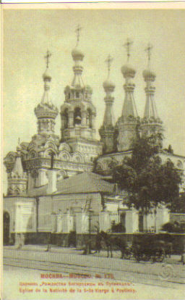
Кто, братцы, Москву разорил? Разорил Москву неприятель злой, Неприятель злой, француз молодой… Народная песня

Slide 12
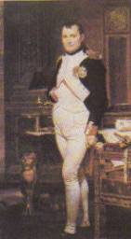
Наполеон Бонапарт (1769-1821) – император Франции (1804 -1815), король Италии, протектор Рейнского союза, медиатор Швейцарии. 12 июня 1812 года вторгся в пределы России.

Slide 13
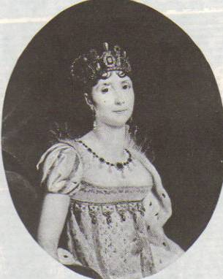

Вязаная сумочка в форме ананаса из шёлка. Отделка – бусины. Мотив был в моде, так как ананасы росли на Мартинике, откуда родом была императрица Франции (1804-1809) Жозефина, первая жена Наполеона.

Slide 14
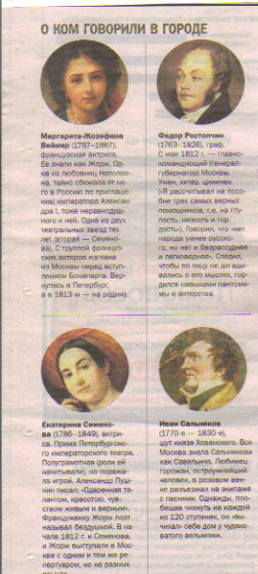
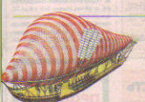
Французская актриса Жорж была одной из двух звёзд театра тех лет наряду с Семёновой. Была изгнана из Москвы во Францию, но вскоре вернулась в Петербург. Вместе с Е.Семеновой выступали со схожим репертуаром, только на разных языках. А.С.Пушкин называл Жорж бездушной. А Семёнову «одарённой талантом, красотой и чувством». Ф.Ростопчин был губернатором Москвы. По его приказу в селе Воронцово строился летучий корабль – бомбардировщик. Но в войне корабль участия так и не принимал.

Slide 15
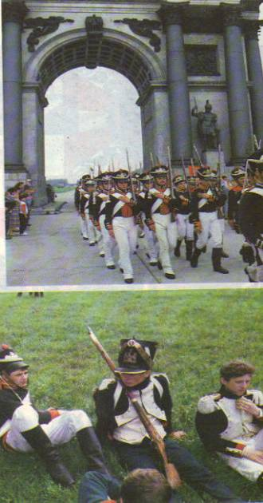
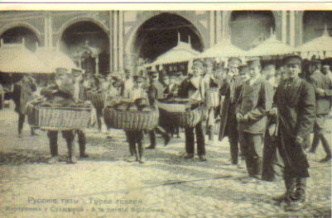
Каждый год на территории музея-панорамы «Бородинская битва» проводится реконструкция знаменитого сражения, на которое собираются не только многочисленные зрители, но и большое количество военно-патриотических объединений , знатоков истории и патриотов отечества.

